Slide 1
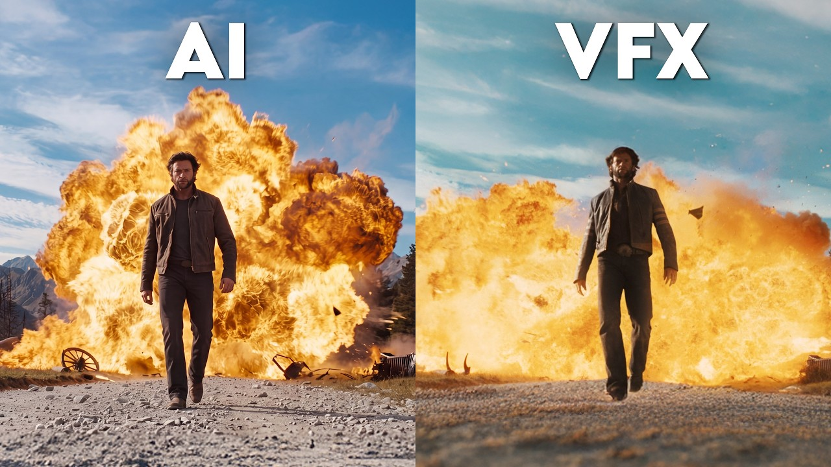
DREAMLABS COLLECTOR
Is AI The New VFX?
이 영상은 'AI가 새로운 VFX인가?'라는 질문을 던지며, AI 기반 비디오 생성 모델인 Seedance 2.5 (Higgsfield 플랫폼)를 활용하여 전통적인 VFX 기법과 AI 기반 기법을 비교 시연하는 것으로 추정됩니다. 특히 폭발 효과와 레이저 눈 효과를 중심으로 AI가 VFX 워크플로우에 어떻게 통합될 수 있는지, 혹은 기존 방식을 대체할 수 있는지 탐구합니다. 트랜스크립트 부재로 인해 구체적인 비교 내용과 AI 모델의 성능에 대한 상세 정보는 영상 시청을 통해 확인이 필요합니다. DreamLabs는 이러한 AI 기반 VFX 도구의 잠재력을 평가하여 콘텐츠 제작 효율성 및 새로운 시각 효과 구현 가능성을 모색할 수 있습니다.
CHANNEL
VIDEO ID
ErikDoesVFX
jfGVMfle07g
source: https://www.youtube.com/watch?v=jfGVMfle07g | video_id: jfGVMfle07g | generated: 2026-10-05T21:52:20Z

Slide 2
Executive Summary
영상 시청 전 빠른 정보 습득을 위한 요약
SUMMARY
이 영상은 'AI가 새로운 VFX인가?'라는 질문을 던지며, AI 기반 비디오 생성 모델인 Seedance 2.5 (Higgsfield 플랫폼)를 활용하여 전통적인 VFX 기법과 AI 기반 기법을 비교 시연하는 것으로 추정됩니다. 특히 폭발 효과와 레이저 눈 효과를 중심으로 AI가 VFX 워크플로우에 어떻게 통합될 수 있는지, 혹은 기존 방식을 대체할 수 있는지 탐구합니다. 트랜스크립트 부재로 인해 구체적인 비교 내용과 AI 모델의 성능에 대한 상세 정보는 영상 시청을 통해 확인이 필요합니다. DreamLabs는 이러한 AI 기반 VFX 도구의 잠재력을 평가하여 콘텐츠 제작 효율성 및 새로운 시각 효과 구현 가능성을 모색할 수 있습니다.
source: https://www.youtube.com/watch?v=jfGVMfle07g | video_id: jfGVMfle07g | generated: 2026-10-05T21:52:20Z

Slide 3
Video Structure
영상 구성과 논리 흐름
01
00:00 - Intro
02
00:20 - The Explosion
03
02:31 - AI Explosion
04
03:40 - Compositing Explosion
05
04:38 - Laser Eyes
06
06:26 - Chicken Explosion
source: https://www.youtube.com/watch?v=jfGVMfle07g | video_id: jfGVMfle07g | generated: 2026-10-05T21:52:20Z

Slide 4
Key Ideas
정보게시물로 전환할 핵심 아이디어
01
AI 비디오 생성 모델(Seedance 2.5 on Higgsfield)의 VFX 적용 가능성 탐색
02
전통적인 VFX와 AI 기반 VFX의 효율성 및 결과물 비교 (폭발, 레이저 효과)
03
AI가 VFX 아티스트의 작업 방식에 미칠 잠재적 영향과 변화
04
새로운 AI 도구(Higgsfield)의 소개 및 시연
05
AI가 기존 VFX 파이프라인의 특정 단계를 자동화하거나 가속화할 수 있는지에 대한 질문
06
AI를 활용한 창의적 시각 효과 구현의 새로운 가능성 제시
source: https://www.youtube.com/watch?v=jfGVMfle07g | video_id: jfGVMfle07g | generated: 2026-10-05T21:52:20Z

Slide 5
DreamLabs Application
DreamLabs 내부 적용 관점
01
AI 기반 비디오 생성 모델(Seedance 2.5, Higgsfield)을 활용한 콘텐츠 제작 효율성 증대 방안 연구
02
내부 영상 콘텐츠 제작 시 AI VFX 도구 도입 가능성 및 워크플로우 통합 검토
03
AI를 활용한 새로운 시각 효과 및 크리에이티브 아이디어 구현 실험
04
AI 기반 VFX 기술의 장단점 분석을 통한 기술 브리핑 자료 업데이트
05
유사 AI 비디오 모델 및 플랫폼에 대한 지속적인 시장 조사 및 기술 동향 파악
source: https://www.youtube.com/watch?v=jfGVMfle07g | video_id: jfGVMfle07g | generated: 2026-10-05T21:52:20Z

Slide 6
Verification Required
모델 추론/metadata 한계/원본 확인 필요
01
Seedance 2.5 모델의 실제 성능 및 결과물 품질 (특히 복잡한 장면에서의 디테일)
02
AI 기반 VFX와 전통적인 VFX 기법 간의 구체적인 작업 시간 및 비용 효율성 비교
03
Higgsfield 플랫폼의 사용 편의성, 기능, 그리고 실제 프로덕션 환경에서의 적용 가능성
04
영상에서 제시된 AI의 장점(예: 속도, 비용)과 단점(예: 제어력, 품질)에 대한 상세 내용
05
AI가 생성한 효과의 편집 및 합성 과정에서 필요한 추가 작업량
source: https://www.youtube.com/watch?v=jfGVMfle07g | video_id: jfGVMfle07g | generated: 2026-10-05T21:52:20Z

Slide 7
Source & Download Metadata
게시물과 문서 산출물 추적 정보
METADATA
Title: Is AI The New VFX?
Channel: ErikDoesVFX
Video ID: jfGVMfle07g
Source URL: https://www.youtube.com/watch?v=jfGVMfle07g
Playlist ID: PLHwM6idVO2zyqi2IZeDAiP5QBqRXd2Zyh
Generated at: 2026-10-05T21:52:20Z
Source basis: metadata_and_model_inference
source: https://www.youtube.com/watch?v=jfGVMfle07g | video_id: jfGVMfle07g | generated: 2026-10-05T21:52:20Z

